Slide 1
Contents
This File Includes:
Baseline과 endline 각각에 대해서, CCEI_hg - CCEI_lg에 대한 분포
(CCEI_hg - CCEI_lg >0 과 CCEI_hg - CCEI_lg < 0에 대한 빈도 정보 포함)
2) Baseline과 endline의 CCEI_hg - CCEI_lg를 각각 x축과 y축에 놓고, density scatter plot.
3) Baseline에서 h와 l을 정의하고, 이 개인들을 고정하고 위의 1)과 2) 분석

Slide 2
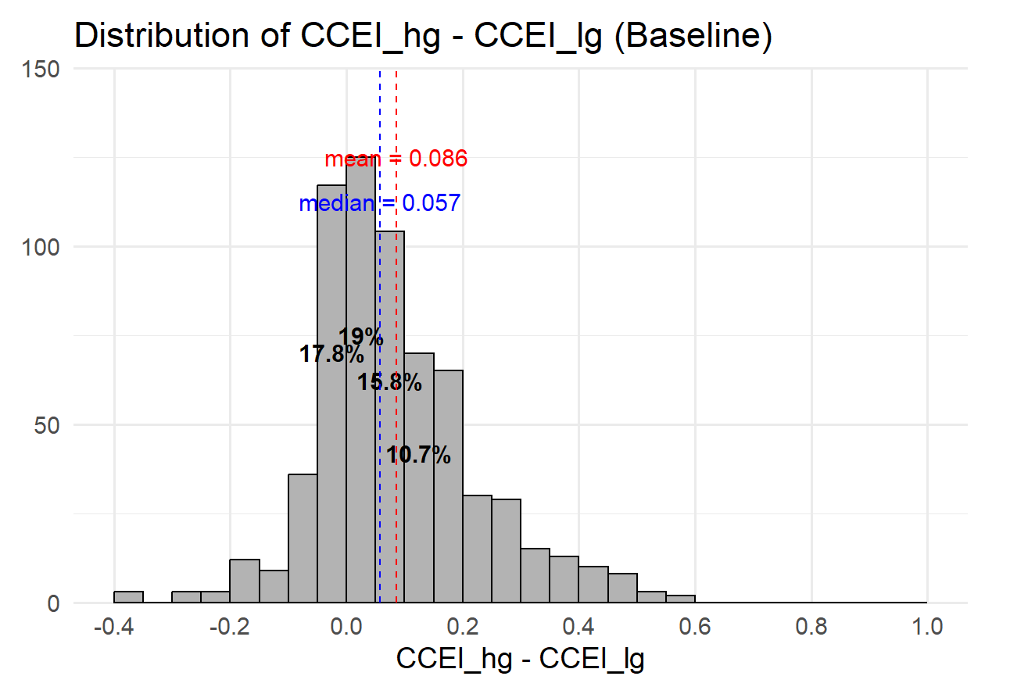
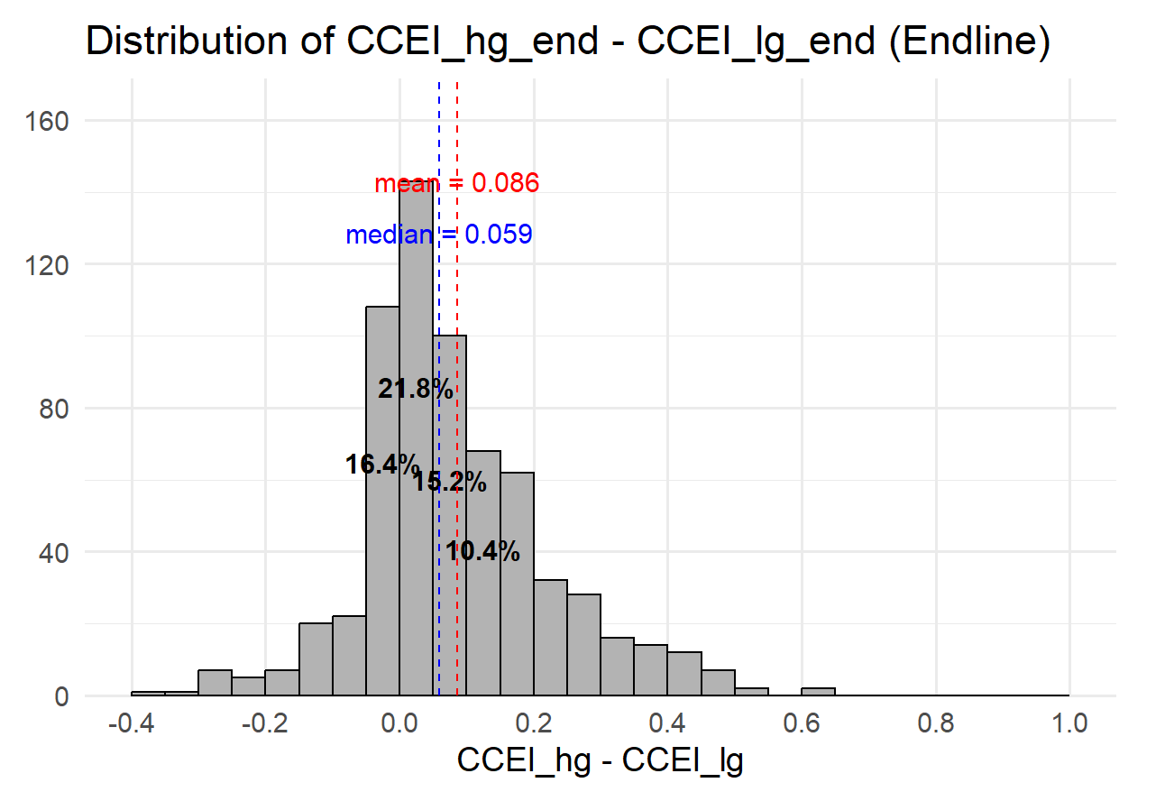
Graphs
음수 124, 0 59, 양수 474 (72%)
음수 109, 0 62, 양수 486 (74%)

Slide 3
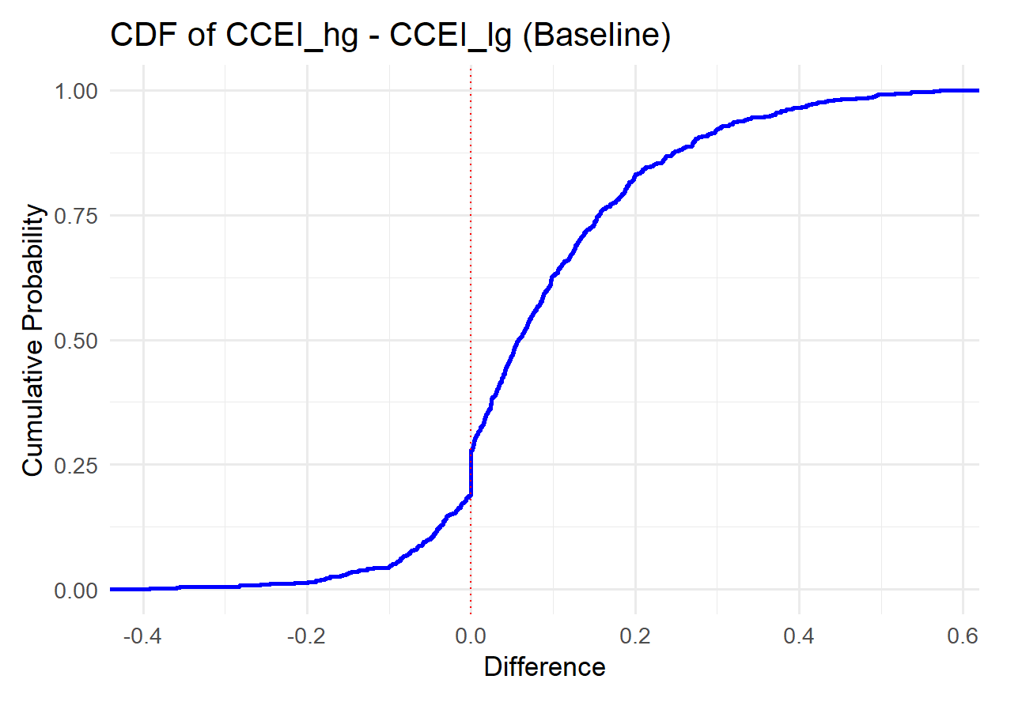
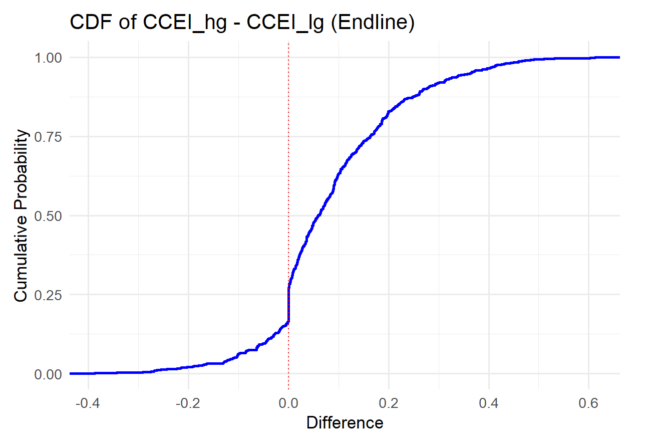
Graphs

Slide 4
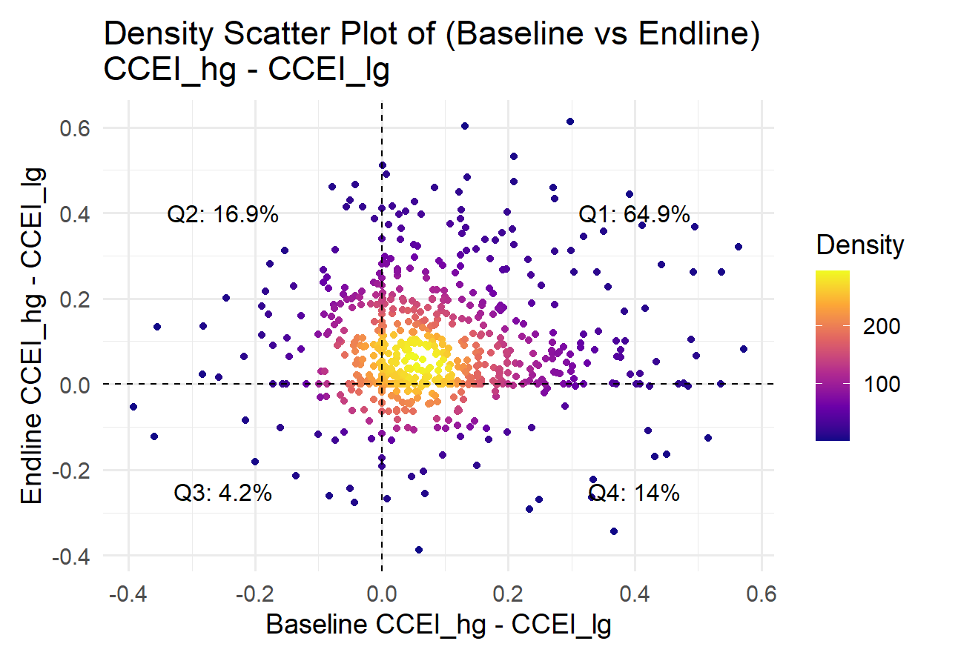
Graphs

Slide 5
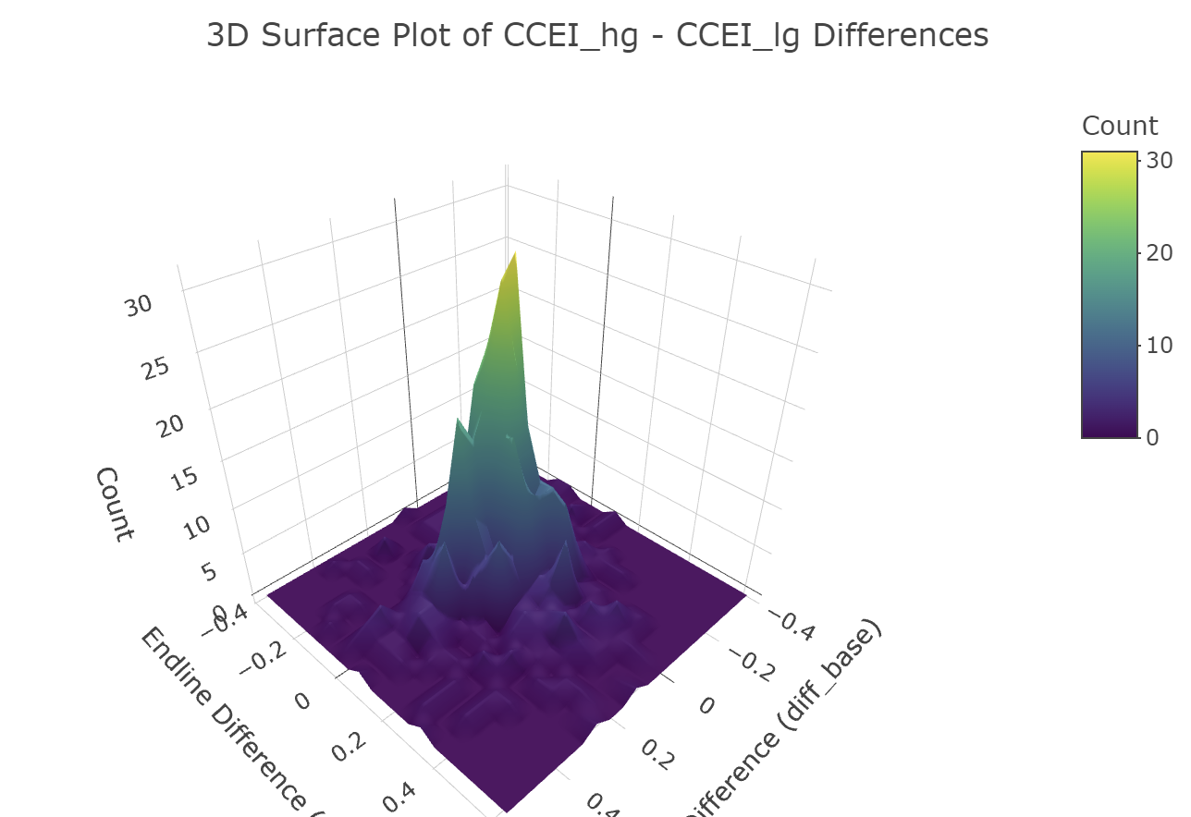
Graphs
3D로 보면, 0 근처 양수에 극단적으로 몰려 있는 구조입니다.

Slide 6
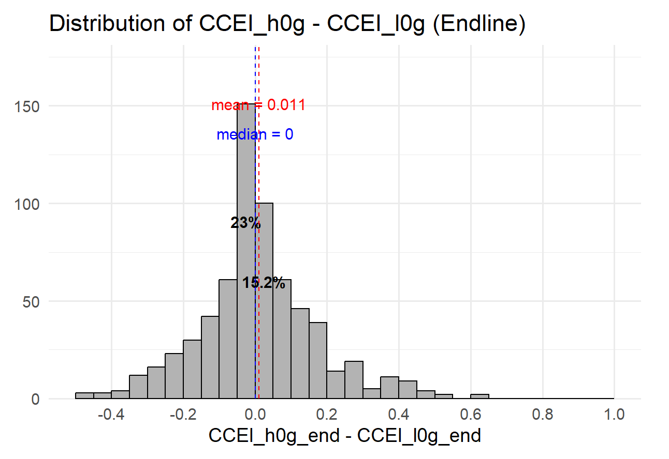
Graphs
Baseline은 앞과 동일
음수 124, 0 59, 양수 474 (72%)
음수 283, 0 62, 양수 312 (47%)

Slide 7
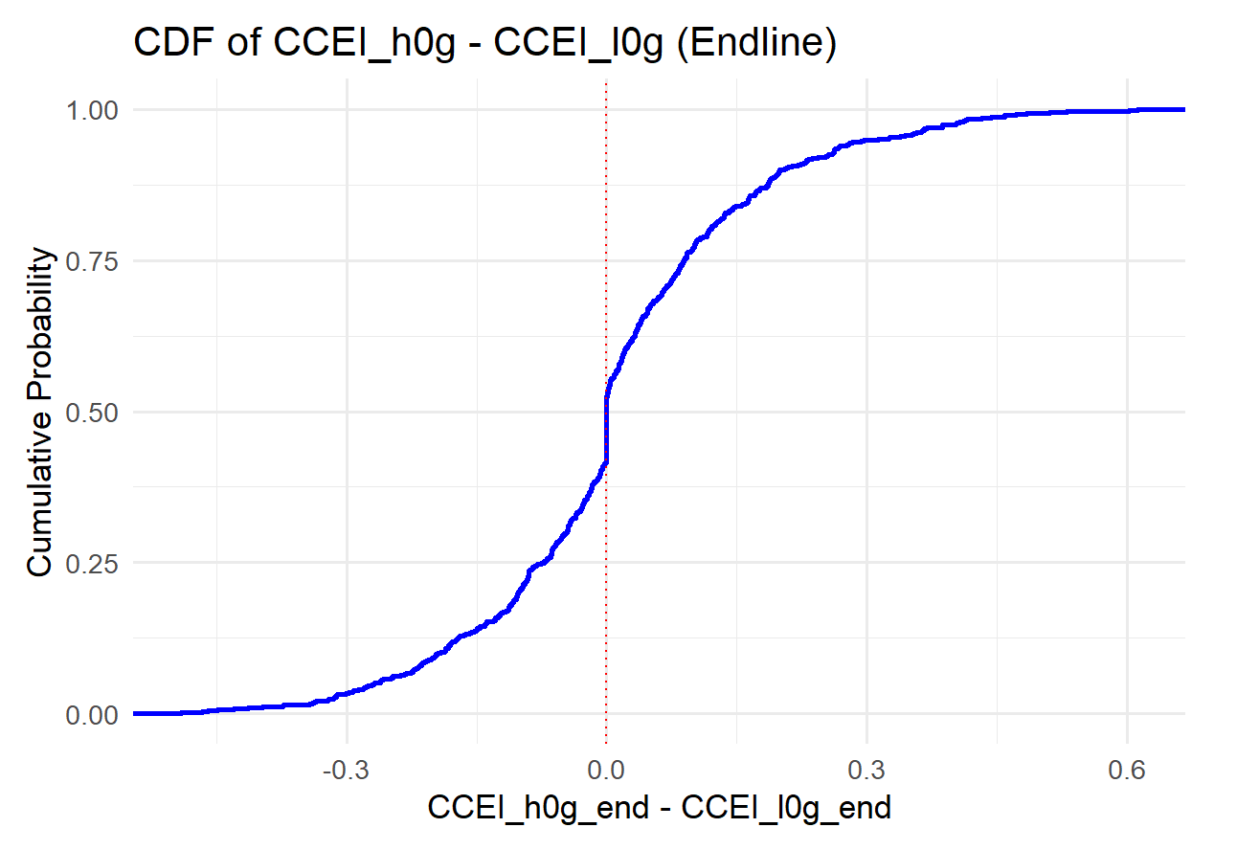
Graphs
Baseline은 앞과 동일

Slide 8
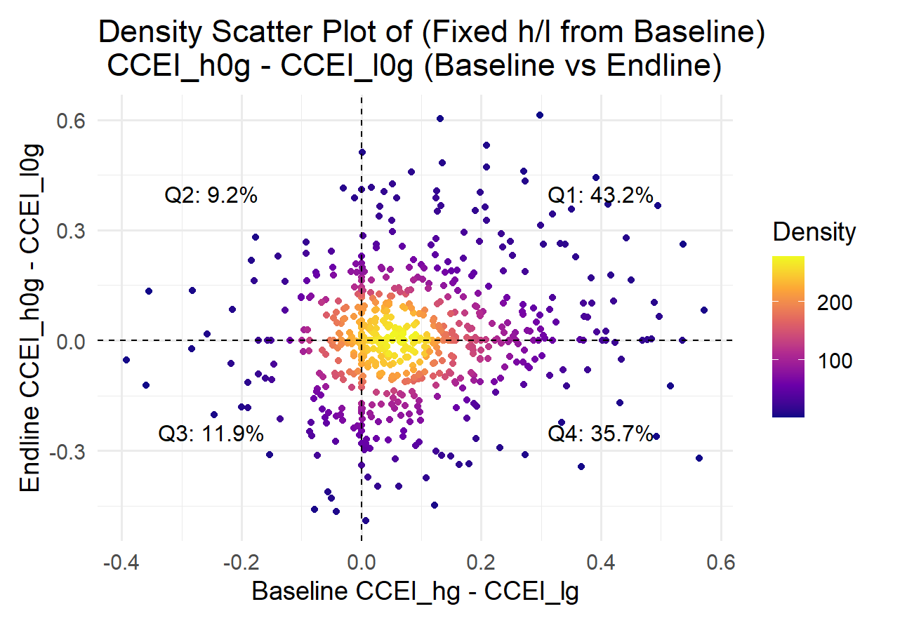
Graphs

Slide 9
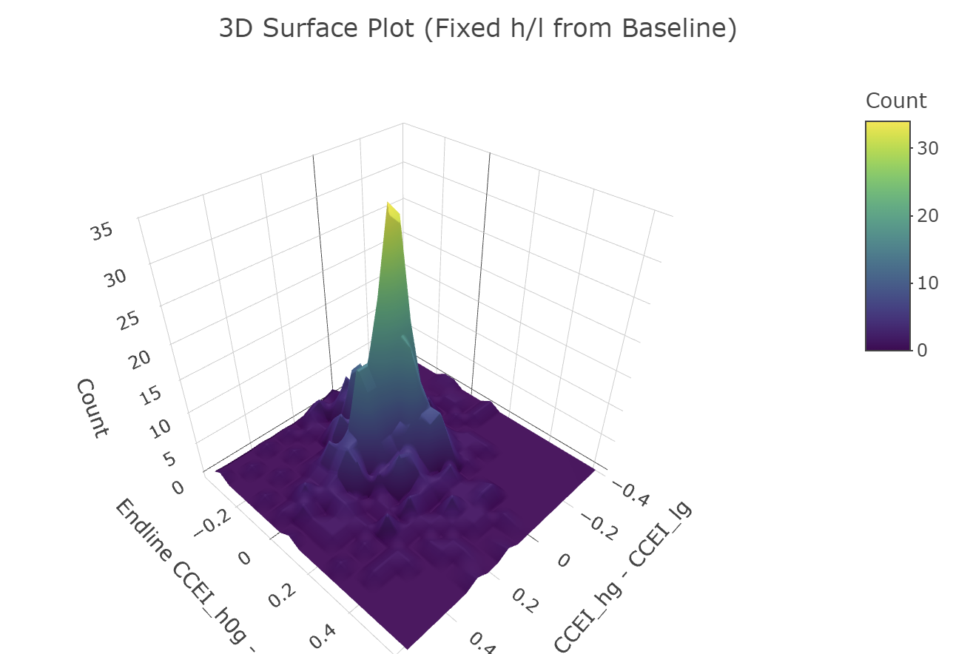
Graphs

